Slide 1

CORE & VALUE SUPPLY
부품 판매 사이트 기획
(Robot Parts Sales)
[2022-03-29]
강현정연구원 / codesigng@gmail.com

Slide 2

목 차
1. 참고사이트목록
사이트별 UI 세부 분석
페이지별 세부 설명

Slide 3
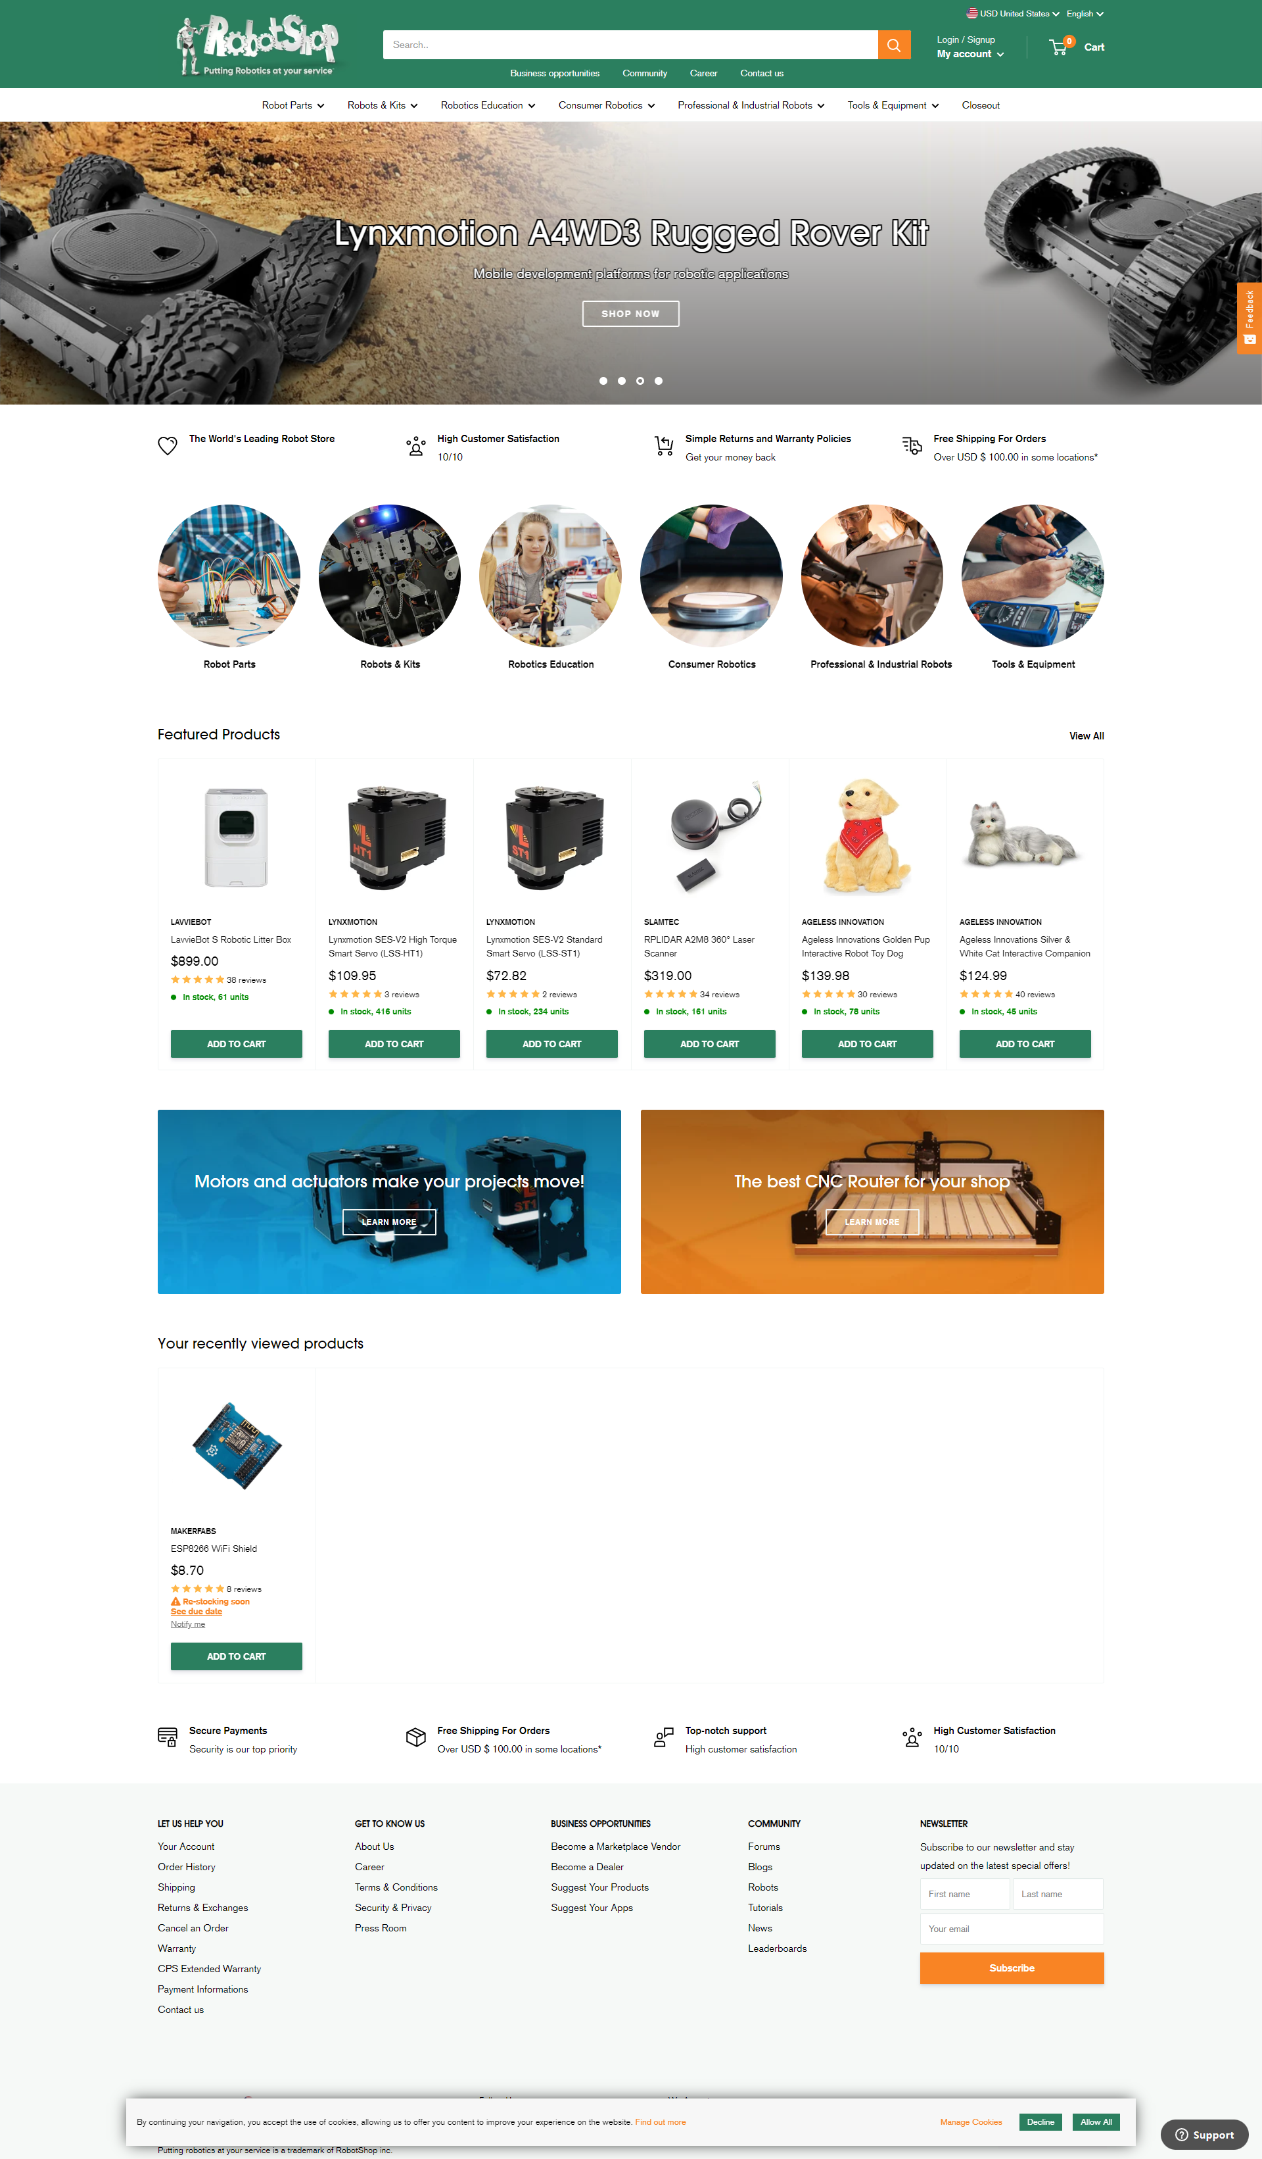
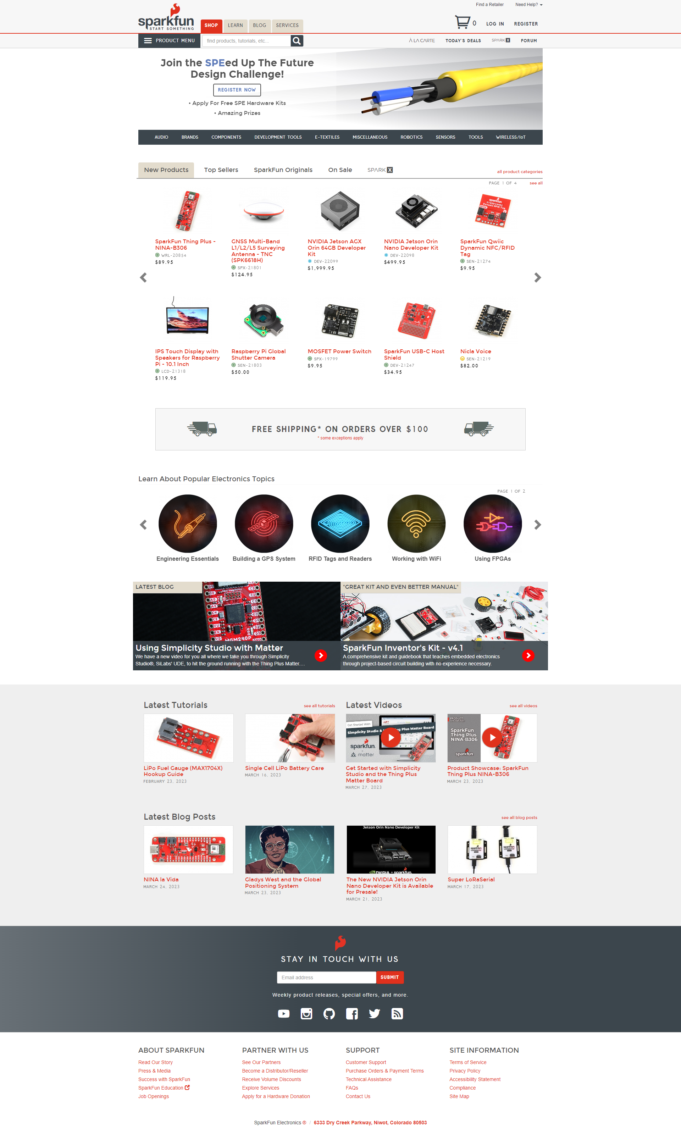
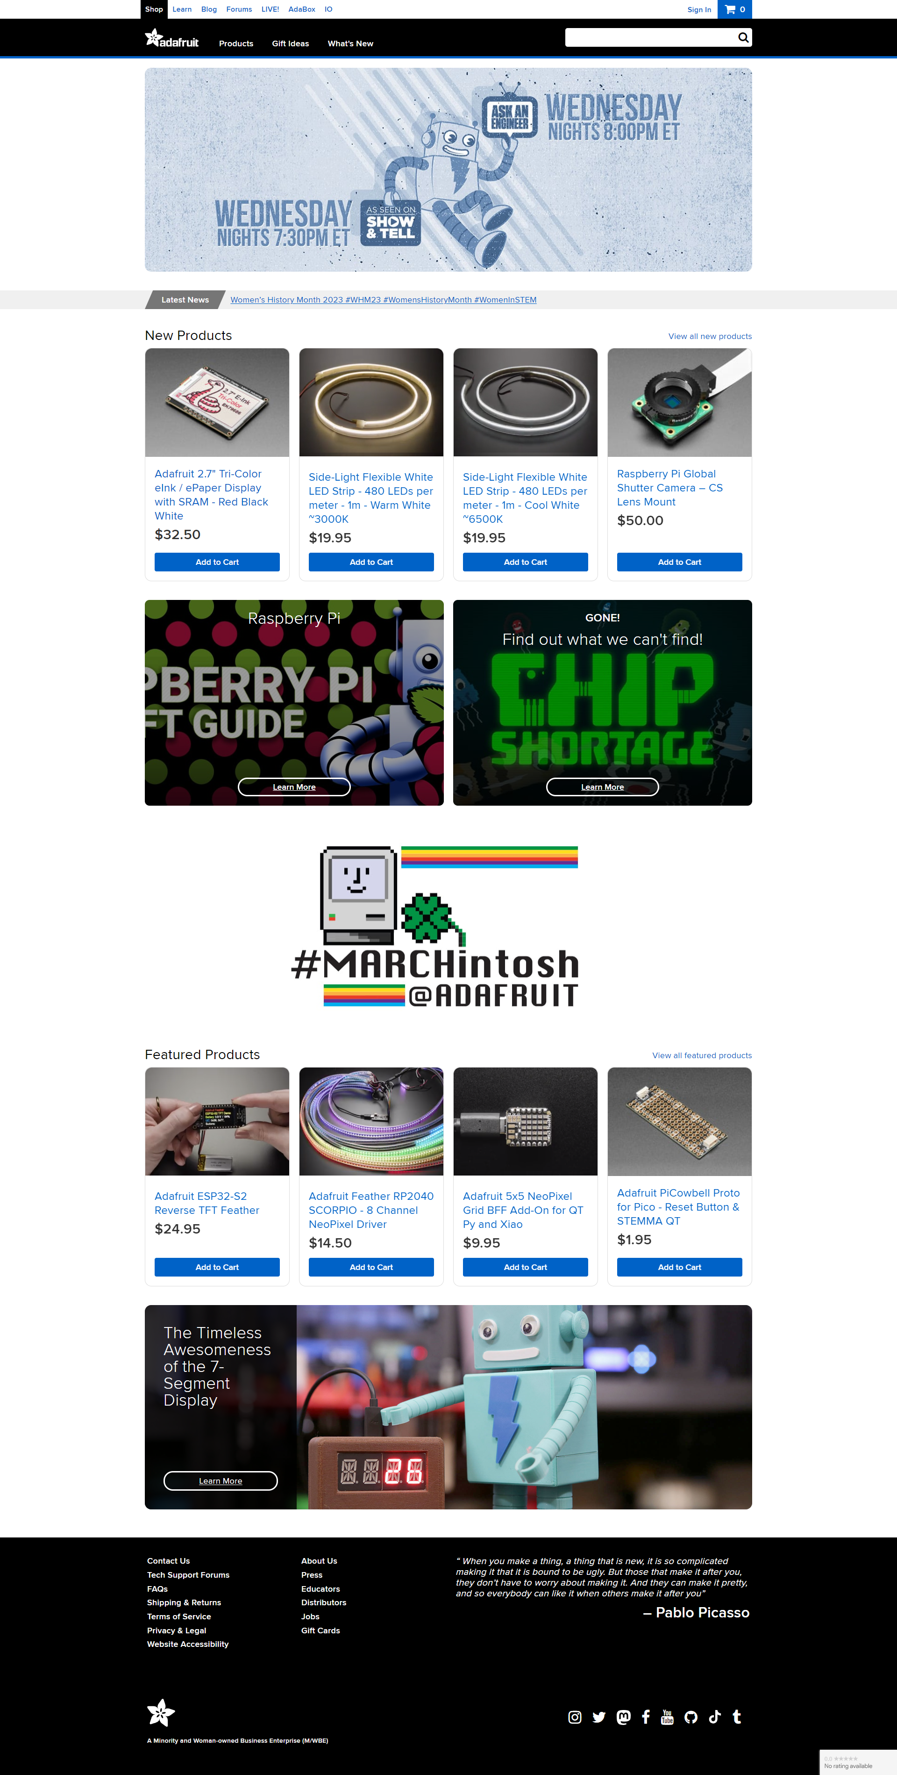
1. 참고 사이트 목록
ROBOTSHOP
https://www.robotshop.com
(2) sparkfun
https://www.sparkfun.com
(3) adafruit
https://www.adafruit.com/

Slide 4
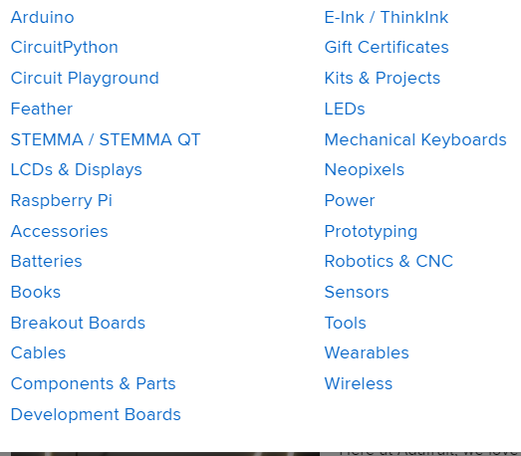
1. 참고 사이트 목록
 | ROBOTSHOP | sparkfun | adafruit | digikey
카테고리 | Robot Parts Robot & Kits Robotics Education Consuber Robotics Professional~ Tools & Equipment | AUDIO BRANDS COMPONENTS DEVELOPMENT TOOL E_TEXTILES MISCELLANEOUS SENSORS TOOLS WIRELESS/IOT |  | 1)제품 2) 제조업체
소팅 | 좌측(옵션 서치 가능) | 좌측 | 상단(태그형식) | 상단
반응형 | 모든 디바이스 가능 | 모든 디바이스 가능 | 모든 디바이스 가능 | 모든 디바이스 가능

Slide 5
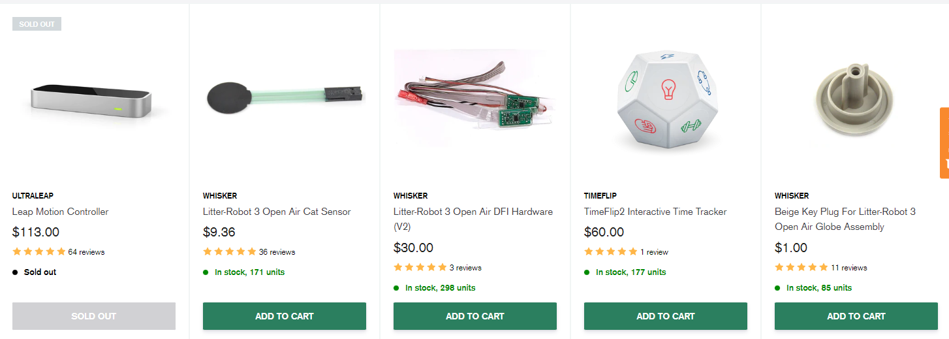
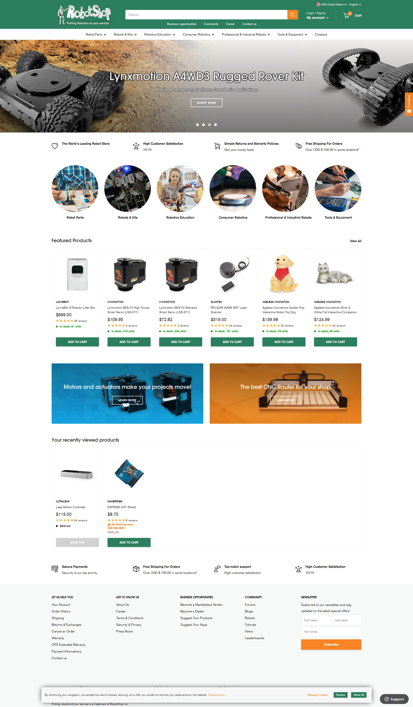
2. 사이트별 세부 분석 –ROBOTSHOP-
RobotParts
GRID 나열
상세 판매페이지
MAIN
Robots & Kits
Robotics Education
.
.
.
Tools & Equip
1. HEADER : LOGO, 검색바, 언어선택, 장바구니
2. NAVIGATION, SLIDEBANNER
3. 주요 메뉴
4. 주요 상품
5. 최근에 본 상품
6. FOOTER

Slide 6
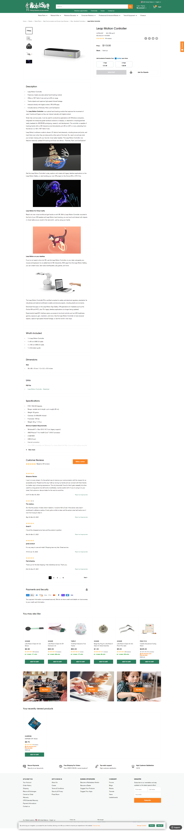
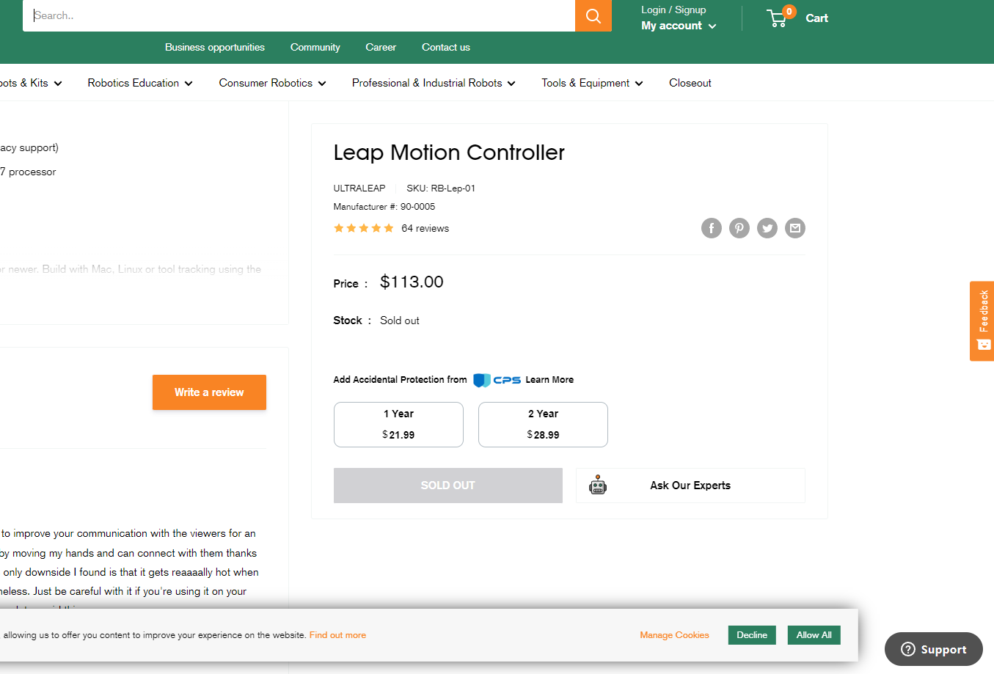
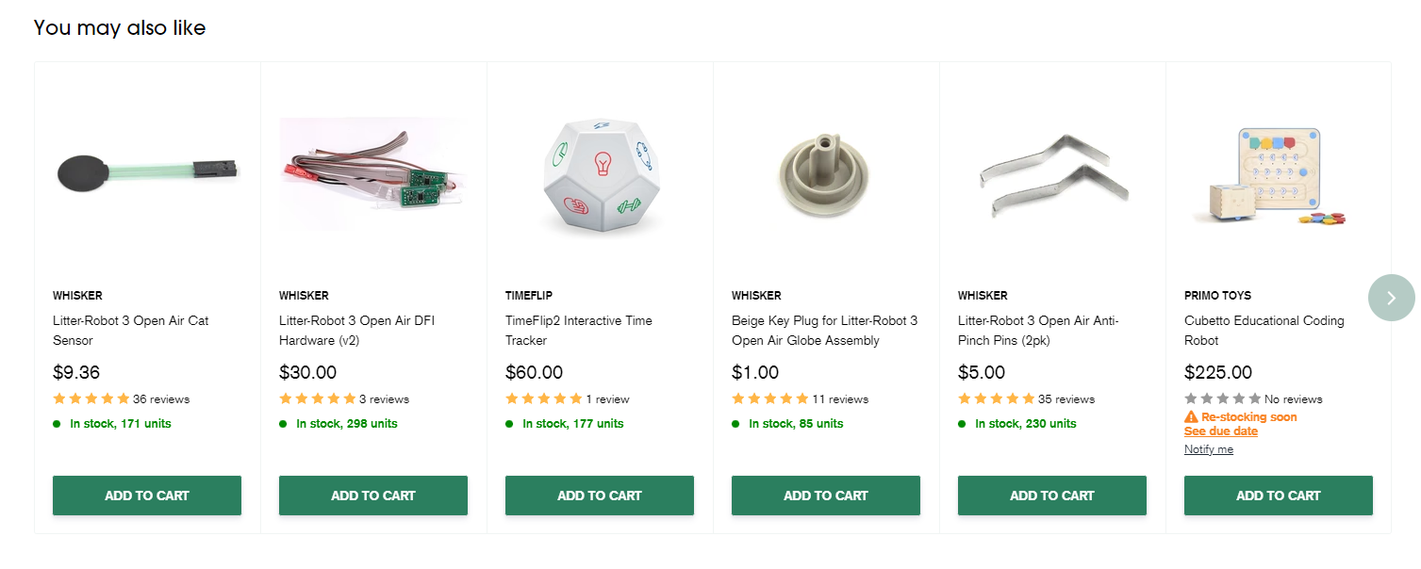
2. 사이트별 세부 분석 –ROBOTSHOP-
RobotParts
GRID 나열
상세 판매페이지
MAIN
Robots & Kits
Robotics Education
.
.
.
Tools & Equip
1. 제품 사진, 가격, 구매버튼 : 구매 관련 내용은 FIXED 되어 스크롤시 고정
2. 제품 상세 설명 + 리뷰
3
3. 추천 상품
슬라이드 가능
4. 최근에 본 상품
5. FOOTER

Slide 7
2. 사이트별 세부 분석 –ROBOTSHOP-
SHOP
MAIN
LEARN
BLOG
SERVICES

Slide 8

CORE & VALUE SUPPLY
감 사 합 니 다

